Slide 1


Олимпиады, конкурсы, соревнования, состязания и иные мероприятия, направленные на выявление учебных достижений студентов
Экономический факультет
МАРИЙСКИЙ
ГОСУДАРСТВЕННЫЙ УНИВЕРСИТЕТ
Координатор образовательных испытаний– Кокоткина Татьяна Николаевна - доцент кафедры прикладной статистики и цифровых технологий
https://marsu.ru/education/units/iuif/

Slide 2
Список студенческих олимпиад, конкурсов, рекомендуемых для участия обучающихся
Международные | Сроки | Ответственные лица
Открытые международные студенческие интернет-олимпиады. | 15.09-26.12.2025 I тур отборочный (вузовский) 19-20.02.2026 II тур заключительный (региональный, всероссийский, международный) 26-27.03.2026 III тур финальный (международный) | «Статистика и анализ данных» – Игнашева Т.А., доцент кафедры прикладной статистики и цифровых технологий, канд. экон. наук, доцент «Экономика» - Мамаев А.Е. , доцент кафедры экономики и маркетинга, канд. экон. наук, доцент Мамаева В.Е. , доцент кафедры экономики и маркетинга, канд. экон. наук, доцент
Международный инженерный чемпионат | Сентябрь-декабрь 2025 г. | Падыганова Н.В., декан ЭФ, доцент кафедры экономики и маркетинга, канд. экон. наук, доцент
Международная онлайн-олимпиада по бухгалтерскому учету | Первый этап — с 15 по 30 ноября 2025 г. Второй этап — с 1 по 15 декабря 2025 г. | Ванюкова Р.А., ст. преподаватель кафедры экономики и маркетинга

Slide 3
Список студенческих олимпиад, конкурсов, рекомендуемых для участия обучающихся
Всероссийские | Сроки | Ответственные лица
Всероссийская олимпиада студентов «Я—профессионал» | Сентябрь-ноябрь (регистрация), Ноябрь-декабрь (отборочный этап), Февраль – апрель (заключительный этап) Май-июнь (подведение итогов) | Головин В.А., директор ИЦТ, доцент кафедры экономики и маркетинга, канд. экон. наук, доцент
Всероссийская олимпиада по истории Российского предпринимательства | Март-апрель 2026 г. | Кокоткина Т.Н., доцент кафедры прикладной статистики и цифровых технологий, канд. экон. наук, доцент
Студенческая олимпиада «Газпром» | Отборочный этап (проводится дистанционно, через Интернет) 15.11.2024 - 31.01.2025 Заключительный этап (очный, проводится на площадках в вузах): 1. Подача заявок на участие в конкурсе проектов и пояснительных записок по проекту - до 10 апреля. 2. С 19 по 21 апреля - презентации проектов. | Мамаев А.Е. , доцент кафедры экономики и маркетинга, канд. экон. наук, доцент Мамаева В.Е. , доцент кафедры экономики и маркетинга, канд. экон. наук, доцент

Slide 4
Список студенческих олимпиад, конкурсов, рекомендуемых для участия обучающихся
Региональные | Сроки | Ответственные лица
Всероссийский конкурс «История местного самоуправления моего края» | Март 2026 г | «Управленческие поединки» - Крылова А.А., ст. преподаватель кафедры экономики и маркетинга
Внутривузовские | Сроки | Ответственные лица
История России Иностранный язык Философия Основы российской государственности Экономика Русский язык и культура речи Правоведение | февраль – май 2026 | Иванов А.Г., зав. кафедрой отечественной истории Беляева Т.Н., зав. кафедрой иноязычной речевой коммуникации Мамонтова М.С., заведующий кафедрой философии и социально-культурных технологий Лежнина Е.В., доцент кафедры всеобщей истории Карташова Е.П., зав. кафедрой русского языка и литературы Таныгина Е.А., зав. кафедрой экономики и маркетинга Мурзанов И.А., доцент кафедру теории и истории государства и права

Slide 5
Образовательный кружок
экономического факультета
Наименование | Сроки | Ответственные лица
Экономика | Сентябрь 2025г.- май 2026 г. | Головин В.А., директор ИЦТ, доцент кафедры экономики и маркетинга, канд. экон. наук, доцент

Slide 6
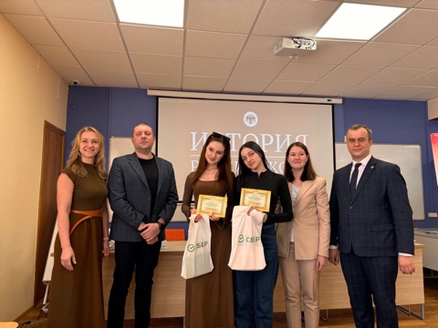
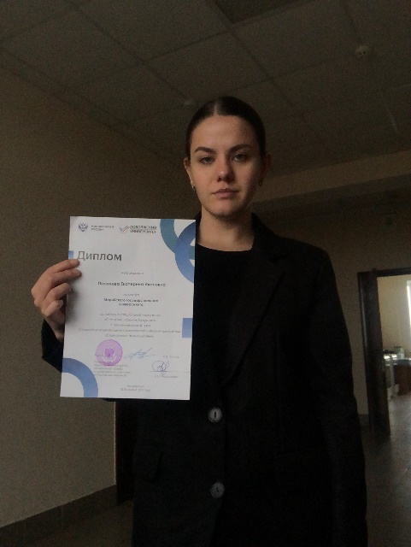
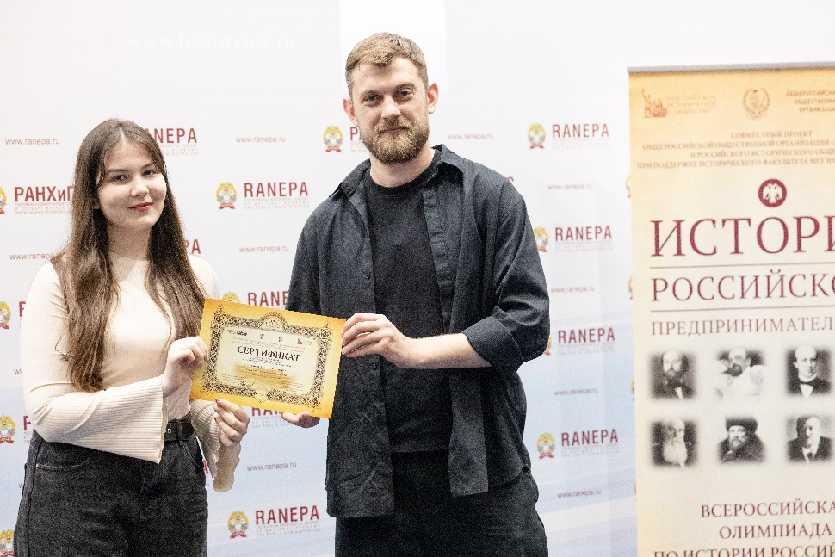
Победы студентов
Сахнова Анна Александровна, победитель регионального этапа X Всероссийской олимпиады по истории российского предпринимательства.
Товашова Дарья Алексеевна, победитель регионального этапа XI Всероссийской олимпиады по истории российского предпринимательства
Порохова Екатерина Ивановна. Победитель III (заключительного) тура Открытой международной студенческой интернет-олимпиады «Статистика и анализ данных» в специальной номинации «Статистик – практик будущего»

